Slide 1
Внимание Так называется наш урок! И так называется действие сосредоточенности, концентрированности на определенном предмете или действии. Предлагаю вам потренировать свое внимание!

Slide 2
Тест РАССТАНОВКА ЧИСЕЛ Засекине время, за сколько минут вы успеете расставить все числа из первой таблицы во вторую, последовательно по их возрастанию. Выполнять следует на бумаге, сделайте таблицу с помощью карандаша и линейки на своем листе!
5 | 20 | 17 | 9 | 35
19 | 3 | 77 | 91 | 87
12 | 56 | 24 | 71 | 64
33 | 40 | 10 | 68 | 1
23 | 82 | 8 | 14 | 42

Slide 3
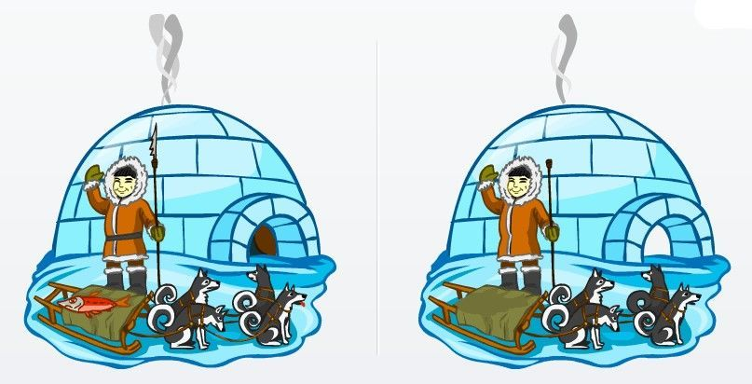
Зимний тест! НАЙДИ 8 ОТЛИЧИЙ!
Инженерное рисование животных - срисовывание жирафа, бабочки, рыбки.

Slide 4
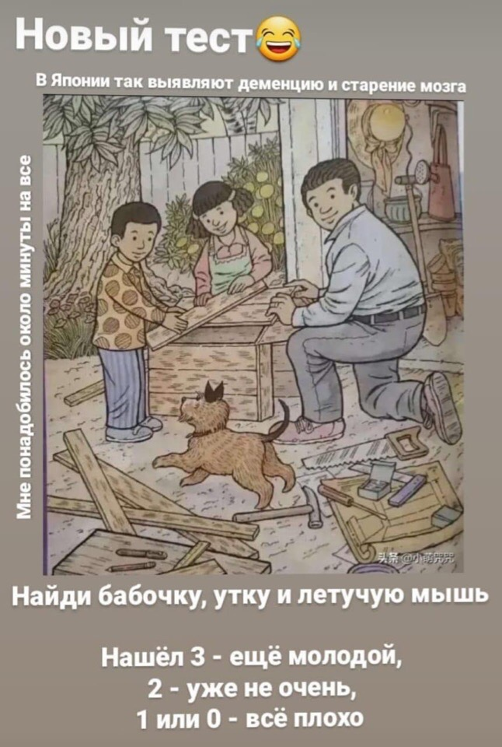
Японский тест Сделайте вместе с родителями!

Slide 5
Рисование неотрывной линией. Метод художника Пикассо Внимательно посмотрите на путь линии, запомните, повторите рукой в воздухе и затем карандашом на бумаге или мелом на доске! Тренируйте внимание и руку!

Slide 6
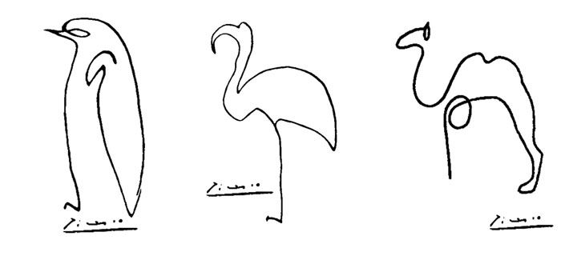
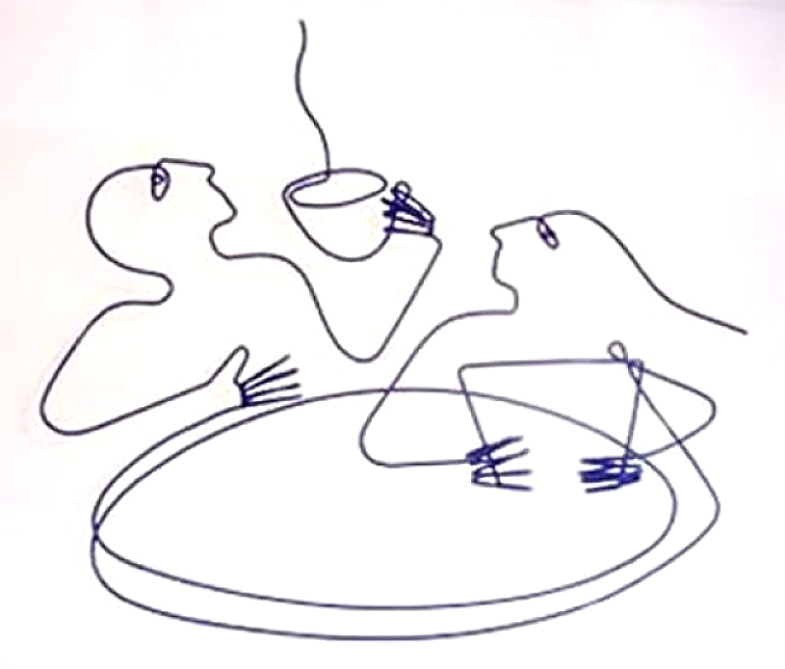
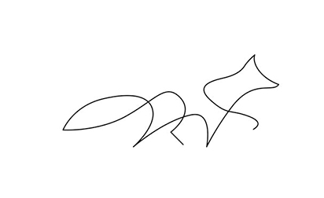
Великий Пикассо часто рисовал одной линией свои рисунки

Slide 7
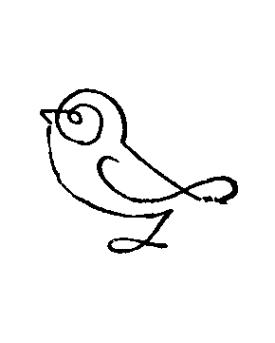
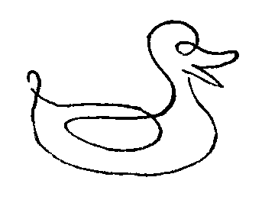
Ваши задания! ВЫПОЛНИТЬ с семьей! Очень полезно всем!

Slide 8
Другие образцы можно увидеть в нашем мастер-классе. Видеоссылка на мастер-класс https://cloud.mail.ru/public/5iun/oddKKdc2j Ваши «внимательные» рисунки хочу увидеть при встрече! Или сфотографируйте и направьте мне в комментариях! Ваша Светлана Михайловна

